Slide 1
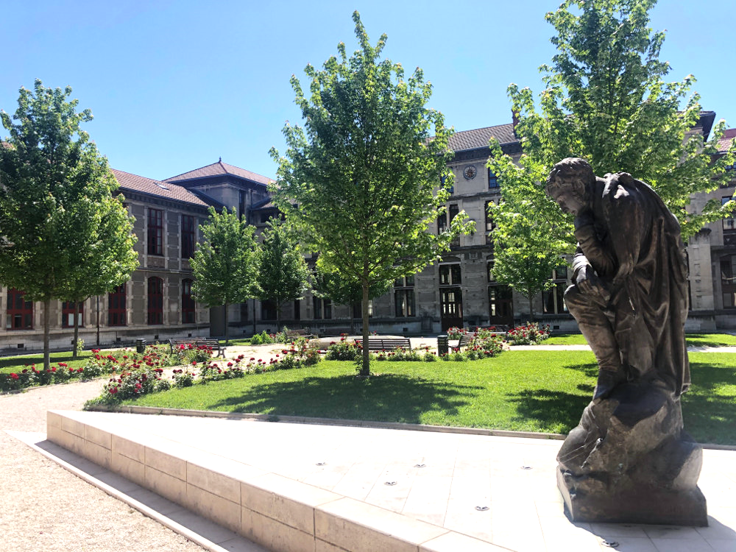
PLANNING DE L’ANNEE
Rentrée : 4 septembre 2023
Inscriptions aux Concours : du 11 décembre au 10 janvier
Dépôt : Titre – Motivation – Rapport au Thème – Bibliographie commentée : Début février
Fin de la préparation à l’écrit : 5 avril 2024 ?
Concours : 22 avril au 10 mai 2024 ?
Début préparation à l’oral : 13 mai 2024 ?
Dépôt : Présentation – DOT : 5 juin 2024 ?
Fin de la préparation à l’oral : 20 juin 2024 ?
Oraux : 20 juin – 16 juillet 2024 ?

Slide 2





LES CONCOURS

Slide 3
COEFFICIENTS DU CONCOURS CENTRALE
ECRIT
ORAL

Slide 4
RESULTATS PSI*
2020 - 2021 | X/ENS | CENTRALE-SUPELEC | MINES-PONTS
PRESENTS | 8 | 41 | 38
ADMISSIBLES | 7 | 33 | 26
CLASSES | 7 | 33 | 26
2021 - 2022 | X/ENS | CENTRALE-SUPELEC | MINES-PONTS
PRESENTS | 7 | 41 | 42
ADMISSIBLES | 6 | 36 | 25
CLASSES | 6 | 36 | 25
2022 - 2023 | X/ENS | CENTRALE-SUPELEC | MINES-PONTS
PRESENTS | 16 | 48 | 48
ADMISSIBLES | 12 | 46 | 42

Slide 5
PREMIERS DS
Samedi | 16/09/23 | 8h - 12h | Physique 1
Samedi | 23/09/23 | 8h - 12h | Mathématiques 1
Samedi | 30/09/23 | 8h - 12h | Langues vivantes 1
Samedi | 07/10/23 | 8h - 12h | SI 1

Slide 6
PLANNING TIPE
Vacances d’été : Contacts, Recherche bibliographique, Idées manips
Validation des sujets : fin septembre 2024
Travail sur le fond du sujet (manips – simulations, etc.) : septembre à janvier
Rédaction de la MCOT avant fin décembre
Première présentation : entre début février et fin mars

Slide 7
Quelques liens
https://www.scei-concours.fr
https://www.scei-concours.fr/pdf/AttendusPedagogiques_2023-decembre.pdf
https://lycee-champollion.fr/spip.php?rubrique683
https://lyc-champollion.ac-grenoble.fr/moodle/login/?lang=en

